Slide 1
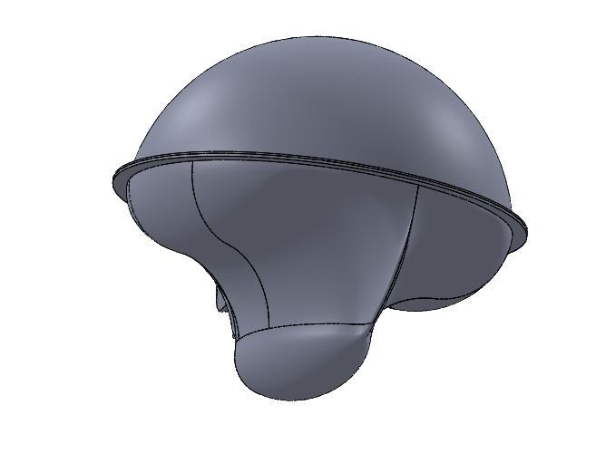
SAUSS
Système Automatique de Secours et de Sauvetage

Slide 2
Définition d’un besoin
Rétablir le contacte automatiquement avec un homme tombé d’un bateau sans intervention extérieur.

Slide 3
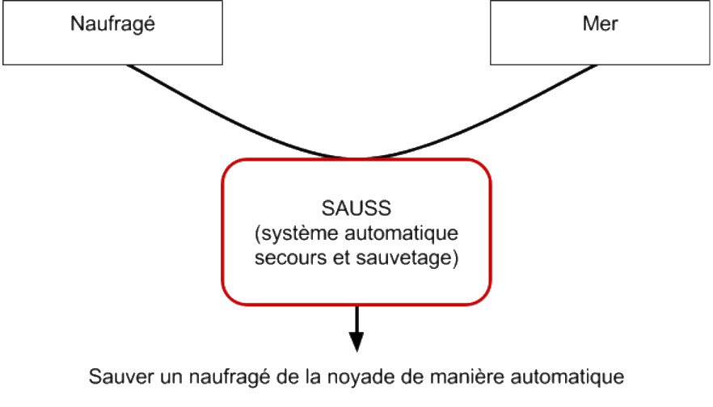
Cahier des charges

Slide 4
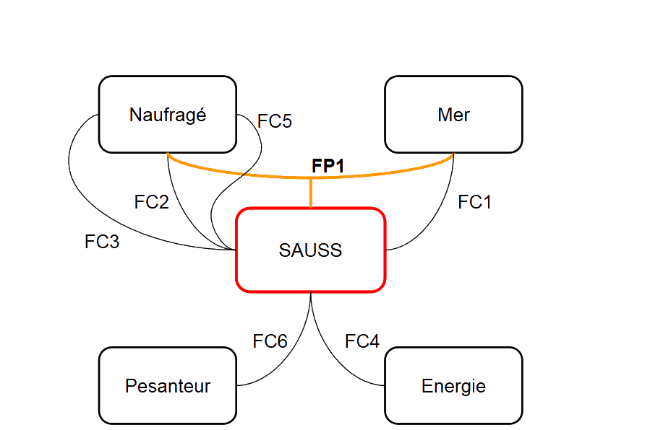
Cahier des charges
-FP1 - Secourir le naufragé

Slide 5
Cahier des charges
-FP1 - Secourir le naufragé
-FC1 - Flotter

Slide 6
Cahier des charges
-FP1 - Secourir le naufragé
-FC1 - Flotter
-FC2 - Repérer le naufragé

Slide 7
Cahier des charges
-FP1 - Secourir le naufragé
-FC1 - Flotter
-FC2 - Repérer le naufragé
-FC3 - Permettre au naufragé de saisir le SAUSS

Slide 8
Cahier des charges
-FP1 - Secourir le naufragé
-FC1 - Flotter
-FC2 - Repérer le naufragé
-FC3 - Permettre au naufragé de saisir le SAUSS
-FC4 - Être autonome en énergie

Slide 9
Cahier des charges
-FP1 - Secourir le naufragé
-FC1 - Flotter
-FC2 - Repérer le naufragé
-FC3 - Permettre au naufragé de saisir le SAUSS
-FC4 - Être autonome en énergie
-FC5 - Pouvoir se déplacer pour rejoindre le naufragé

Slide 10
Cahier des charges
-FP1 - Secourir le naufragé
-FC1 - Flotter
-FC2 - Repérer le naufragé
-FC3 - Permettre au naufragé de saisir le SAUSS
-FC4 - Être autonome en énergie
-FC5 - Pouvoir se déplacer pour rejoindre le naufragé
-FC6 - Être suffisamment stable pour ne pas se renverser

Slide 11
Brain Storming
Détection du naufragé
Infrarouge
Emetteur et récepteur radio
GPS
Système de propulsion & direction
Deux moteurs à roue à eau
Moteur et gouvernail
Etablir le lien avec le naufragé
Encercler le naufragé
Rejoindre le naufragé

Slide 12
Choix effectués
Propulsion et direction
Moteur et gouvernail
Détection du naufragé
coordonnée GPS
Etablir le lien avec le naufragé
Encercler le naufragé

Slide 13
Algorithme calcul de position

Slide 14
Algorithme général de contrôle

